Slide 1
Вопросы безопасности
Механизмы интеграции: Протокол HTTP, продвинутый уровень

Slide 2
Порядок проведения курса
На вебинарах изучаем теорию и смотрим практические примеры
В рамках домашних задачи пробуем решить задачи с этими приемами
На следующем вебинаре разбираем вопросы по домашке
В конце курса итоговый тест по материалам

Slide 3
Проведение вебинара
Длительность 2 часа
Активно слушайте, задавайте вопросы
Относитесь уважительно к вопросам и комментариям других участников

Slide 4

Вопросы по предыдущим вебинарам

Slide 5
План вебинара
JWT – токены
Аутентификация алгоритмом на встроенном языке
Распределенные транзакции
Ответы на вопросы

Slide 6
Риски информационной безопасности
На вебинаре рассматриваем демонстрационные примеры, напрямую не следует использовать в продуктивной среде
При реализации любого механизма, связанного с безопасностью, аутентификацией и правами доступа максимально включаем критическое мышление т.к. эти механизмы первый вектор атаки

Slide 7
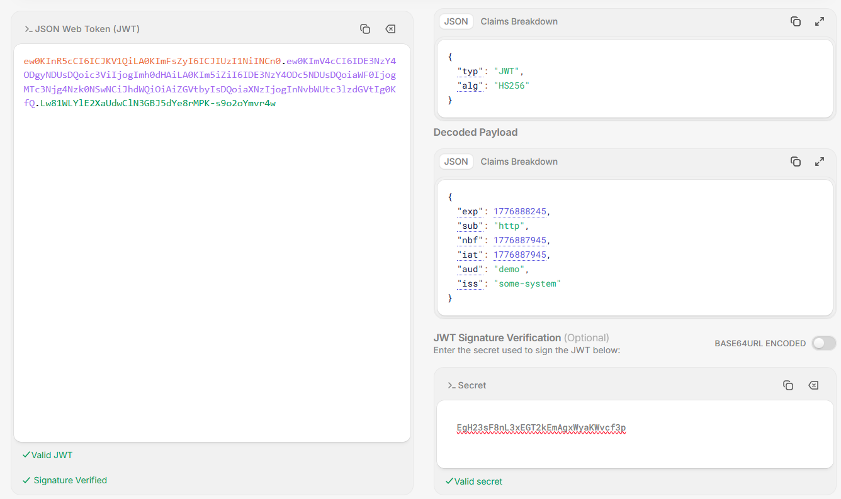
JWT – токены
https://www.jwt.io/

Slide 8
JWT – токен (Заголовок / Header)
https://www.jwt.io/

Slide 9
JWT – токен (Тело / Payload)
https://www.jwt.io/

Slide 10
JWT – токен (Тело / Payload)
iss (issuer): Издатель токена
sub (subject): Идентификатор пользователя
aud (audience): Идентификатор системы получателя
exp (expiration time): Дата истечения токена (валиден до)
nbf (not before time): Дата начала действия токена (валиден с)
iat (issued at time): Дата выпуска токена
https://www.jwt.io/

Slide 11
JWT – токен (Подпись / Signature)
https://www.jwt.io/

Slide 12
Подготовка информационной базы
Флажок пользователя «Аутентификация токеном доступа»
Элемент «accessTokenAuthentication» в default.vrd

Slide 13
Способы использования токена
Запуск тонкого клиента
/AccessToken Token
Запуск веб-клиента
uri?AccessToken=Token
Вызов веб-сервисов* и http-сервисов
Заголовок «Authorization: Bearer Token»
* Веб-сервисы с передачей токена нельзя вызвать через WS-прокси

Slide 14
Настройка default.vrd
Флажок пользователя «Аутентификация токеном доступа»
Элемент «accessTokenAuthentication» в default.vrd

Slide 15
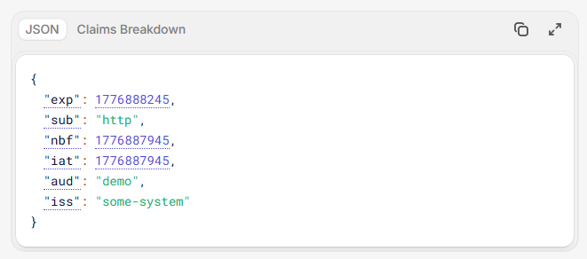
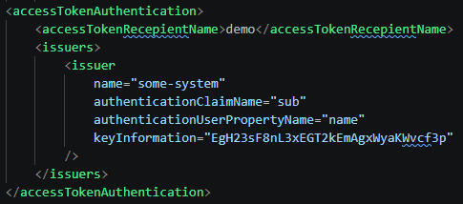
Настройка default.vrd

Slide 16
Проверка токена платформой
Подпись соответствует содержимому
Время жизни токена позволяет использование
Сверка aud c параметрами публикации
Поиск пользователя на authenticationClaimName и authenticationUserPropertyName
Проверка флага Аутентификация токеном доступа

Slide 17
Программное формирование токена
Можем выдать пользователю токен с помощью объекта платформы ТокенДоступа()
Нет удобного способа отозвать токен, варианты:
Хранить выданные токены и проверять на уровне прикладного кода по времени выдачи или уникальном ключу
Использовать ключ сопоставления и менять его

Slide 18
Программное формирование токена
КлючПодписи = "key"; // Секрет, должен храниться безопасно
ТокенДоступа = Новый ТокенДоступа();
ТокенДоступа.ВремяЖизни = СрокЖизни;
ТокенДоступа.ВремяСоздания = ТекущаяУниверсальнаяДата() - '19700101';
ТокенДоступа.КлючСопоставленияПользователя = "http";
ТокенДоступа.Эмитент = "some-system";
ТокенДоступа.Получатели.Добавить("demo");
ТокенДоступа.Подписать(АлгоритмПодписиТокенаДоступа.HS256, КлючПодписи); // Симментричное
Токен = Строка(ТокенДоступа);

Slide 19
Аутентификация JWT-токеном

Slide 20
Сценарии использования
Обмен с мобильным приложением – первый раз просим указать логин и пароль, остальные запросы выполняем с использованием токена
Бесшовная интеграция (например – ERP + ДО) – внешняя система получает токен пользователя и от его имени вызывает другую
Предоставление доступа внешней системы от имени пользователя только к одному сервису

Slide 21
Выбор способа шифрования токена
Поддерживаются симметричные (HS256) и асимметричные алгоритмы (RS256, ES256)
Если и эммитер и потребитель расположены в одном контуре – можно использовать симметричное (проще администрировать, выше скорость работы)
В остальном случае безопаснее использовать асимметричное

Slide 22
Способы поиска пользователя
Кроме логина можно искать пользователя по почте, пользователю ОС или произвольному ключу сопоставления
Для использования произвольного ключа:
В атрибуте authenticationUserPropertyName указываем значение matchingKey
У пользователя ИБ в свойстве КлючиСопоставленияПользователя (соответствие) добавляем запись с ключем, равным эммитеру и необходимым значением (ИНН, СНИЛС, номер телефона, произвольный идентификатор)

Slide 23
Дополнительная информация
Разбор способов аутентификации от Дмитрия Абрамова: https://infostart.ru/1c/articles/2480616/

Slide 24
Самостоятельная аутентификация
Если сервис опубликован анонимно, то можно обработать любой ходящий запрос
При этом сеанс будет от имени служебного пользователя, прописанного в default.vrd
Если фактически через сервис ходят разные пользователи (клиенты, подрядчики, сотрудники) – можно их аутентифицировать через алгоритм на встроенном языке через анализ заголовка запроса

Slide 25
Зачем делать самостоятельную?
Оптимизация – один сеанс под служебным пользователем обслуживает много пользователей с редкими запросами. Например – витрины, мобильные приложения.
Требование клиентской стороны – передается токен или иной ключ, которые не поддерживается платформой
Важно: в этом случае разграничение прав пользователя контролируем самостоятельно.

Slide 26
Ошибки аутентификации
При ошибках в алгоритме аутентификации никогда не выдаем информацию о внутренних ошибках
Если что-то пошло не так – пользователь не аутентифицирован (401) и все

Slide 27
Самостоятельная аутентификация

Slide 28
Распределенные транзакции
Операция, которая изменяет данные не в одной базе данных, а сразу в нескольких независимых сервисах или базах данных.
При этом необходимо сохранить главное свойство транзакций – атомарность. То есть все изменения должны выполниться успешно, либо ни одного не выполниться.

Slide 29
Двухфазный коммит
Основной способ реализации – двухфазный коммит
Фаза 1 (Подготовка):
Сервис с роль координатора спрашивает у всех сервисов «Можешь ли сделать это изменение»
Каждый сервис выполняет действие с пометкой «Временно» и отвечает «Да, готов» или «Нет, ошибка»
Фаза 2 (Фиксация):
Если все ответили «Да» – координатор отправляет всем команду Зафиксировать
Если хоть один ответил «Нет» – координатор говорит всем Откатить

Slide 30
Сложности в реализации
Каждая система должна уметь работать с временными данными (что-то заблокировано, нельзя использовать)
Медленно – нужно ждать ответа от всех участников
Если хотя бы один сервис не ответил – операция встает
Из коробки не встроено во многие технологии
Лучше стремиться в сторону асинхронного взаимодействия

Slide 31
Альтернатива: компенсирующие траназкции
Каждая система выполняет необходимые действия
Если на каком-то этапе произошла ошибка – те, кто успел выполнить действие их отменяют
Ограничение: невозможно или слишком дорого отменить действие

Slide 32
Накопленные вопросы
Пагинация по составному ключу
Работа с блокировками в PUT / PATCH
Универсальный ответ на неподдерживаемые запросы
Кеширование данных
Идемпотентность
Изменение массива объектов с помощью PATCH

Slide 33
Пагинация по составному ключу
Основная идея – отбор в запросе по равенству и сравнению полей ключа последовательно
Если сортировка должна быть не по полю ключа, то сначала поле сортировки, потом поля ключа
ГДЕ (
Период > &Период
ИЛИ (Период = &Период И Номенклатура > &Номенклатура)
ИЛИ (Период = &Период AND Номенклатура = &Номенклатура AND ВидЦены > &ВидЦены)
)
Для оптимизации ИЛИ лучше заменить на ОБЪЕДИНИТЬ ВСЕ

Slide 34
Работа с блокировками в PUT / PATCH
Если ресурс, который хочет модифицировать клиент заблокирован лучше всего вернуть 409 Conflict
В заголовке указать период разблокировки Retry-After: 300
Альтернатива – если возможно автоматическое изменение после снятия блокировки ответить 202 Accepted и поставить запрос в очередь

Slide 35
Универсальный ответ на неподдерживаемые запросы
Стоит ли делать шаблон «/*» с обработчиком ошибок?
Минусы:
Дополнительная нагрузка на сервер 1С – выполнение прикладного кода требует ресурсов
Возможности:
Переопределить текст 404 ошибки, дать динамическую информацию со ссылкой на документацию
Собирать информацию на уровне ИБ об ошибочных запросах
Оптимальнее средствами веб-сервера или промежуточного прокси-сервиса

Slide 36
Кеширование данных
При работе с браузерами кешированием управляют заголовки ответа Cache-Control и ETag, заголовок запроса If-None-Match
Основной сценарий:
Сервер сообщает возможность кеширования ресурса
Клиент кешируют с указанной политикой

Slide 37
Кеширование данных
Тип ресурса | Рекомендуемый Cache-Control | ETag
Статические ресурсы | public, max-age=31536000, immutable
Справочники (редкие изменения) | public, max-age=86400 | Да
Документы (частое добавление) | public, max-age=300, stale-while-revalidate=60 | Да
Персонализированные | private, max-age=60 | Да
Состояние баланса | no-store
Поиск | public, max-age=0, must-revalidate

Slide 38
Кеширование данных
При включении кеширования сервер может передать ETag, в этом случае клиент при повторном запросе ресурса может передать тег в заголовке If-None-Match и если ресурс не обновился, то сервер вернет 304 Not Modified

Slide 39
Идемпотентность
Означает, что повторное выполнение одного и того же запроса несколько раз имеет один и тот же эффект.
В рамках архитектурного стиля идемпотентными являются GET, PUT, DELETE, HEAD, OPTIONS.
Не идемпотентными – POST и иногда PATCH

Slide 40
Проблема неидемпотентных
Клиент хочет отправить одну и только одну СМС через сервер.
Из-за сетевых проблем или таймаута клиент может не получить подтверждение отправки при фактически отправленной СМС.

Slide 41
Стандартное решение
Клиент вместе с СМС генерирует уникальный ключ идемпотентности, сохраняет в своей очереди и передает в заголовке Idempotency-Key
Сервер при получении запроса с этим же ключом не отправляет еще одну СМС (не создает еще один объект в базе данных), а возвращает ранее созданную

Slide 42
Защита PUT и PATCH
Реализуем схему, аналогичную полю ВерсияДанных в 1С:Предприятии
При чтении передаем клиенту версию данных в заголовке ETag
При запросе на модификацию клиент передает этот тег If-None-Match, если ресурс изменился, то модификация отклоняется сервером с кодом 412 Precondition Failed

Slide 43
Риск оверинжениринга
Реализация описанных выше механизмов имеет пользу только после построения модели отказа. То есть нужно явно понимать какие реальные проблемы мы решаем.
Без этого велик риск потратить много времени решая несуществующую проблему.

Slide 44
Массовое обновление данных
Стереотипные решения:
Batch – пакетный запрос
Bulk Update – массовое обновление
Обновление коллекции с фильтрацией

Slide 45
Batch – пакетный запрос
POST /api/users/batch
Content-Type: application/json
{
"operations": [
{"method": "PATCH", "path": "/users/1", "body": {"name": "John"}},
{"method": "PATCH", "path": "/users/2", "body": {"email": "new@mail.com"}},
{"method": "DELETE", "path": "/users/3"}
]
}

Slide 46
Bulk Update – массовое обновление
PATCH /api/users/bulk
Content-Type: application/json
{
"updates": [
{"id": 1, "name": "John", "status": "active"},
{"id": 2, "email": "new@mail.com"},
{"id": 3, "role": "admin"}
]
}

Slide 47
Обновление коллекции с фильтрацией
PATCH /api/users?status=inactive
Content-Type: application/json
{
"status": "active",
"updated_at": "2024-01-01T00:00:00Z"
}

Slide 48
Массовое обновление данных
Если запрос может быть выполнен частично, то для частичного успеха возвращаем 207 Multi-Status
Если необходимо – оборачиваем в транзакцию и обеспечиваем атомарность
Лимитируем количество объектов в одном запросе, документируем лимиты
Для больших объемов – асинхронная обработка

Slide 49
Полезные ссылки
Открытый пакет интеграций: https://infostart.ru/1c/articles/2016164/
Коннектор: https://github.com/vbondarevsky/Connector
YaxUnit: https://bia-technologies.github.io/yaxunit/

Slide 50
Рефлексия
Что узнали нового?
Что было самым интересным?
Какие знания, приемы и методы планируете применить или уже применили в работе?
Оставляйте отзывы на сайте учебного центра №1!

Slide 51
Домашнее задание
Реализуйте работу тестовой обработки через JWT-токен
Сделайте свою реализацию аутентификации по токену и basic

